Slide 1
Chapitre 2 – Leçon 4
Correction des exercices

Slide 2
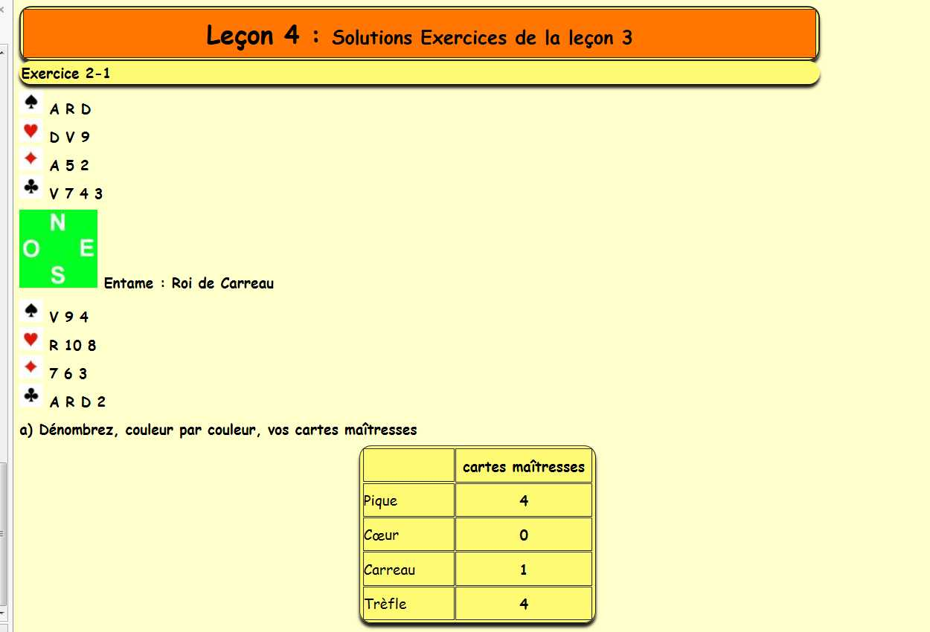

Slide 3
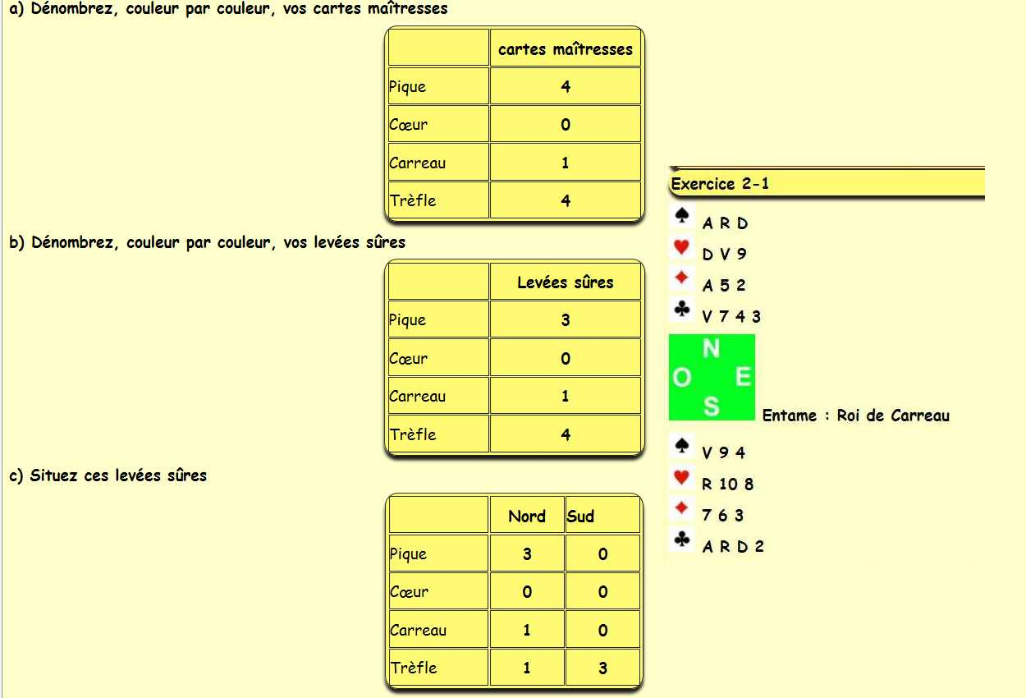

Slide 4
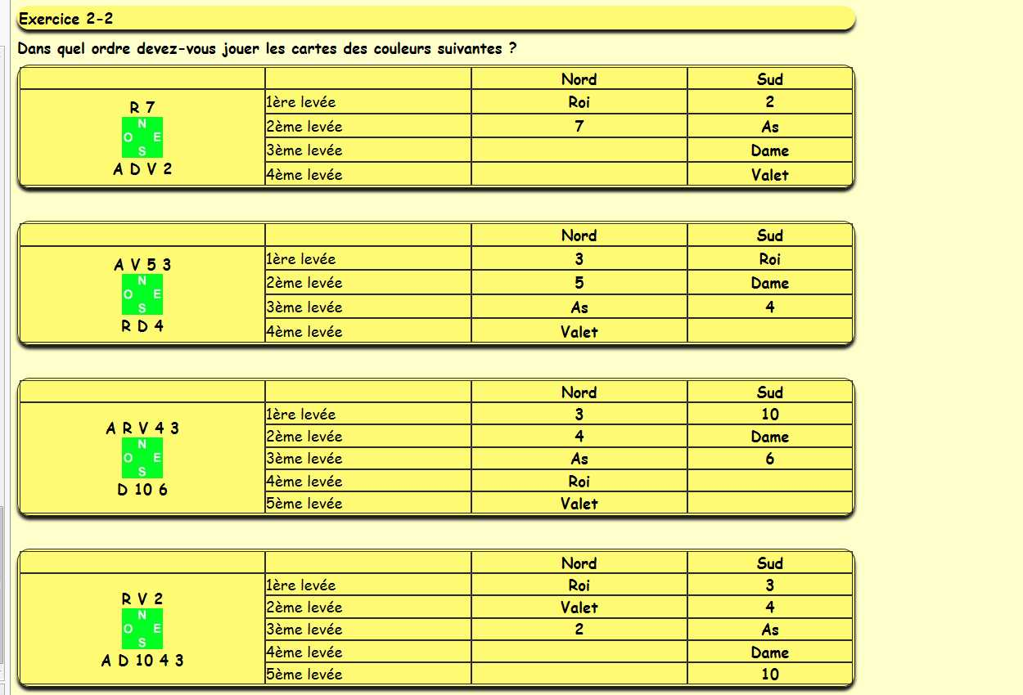

Slide 5
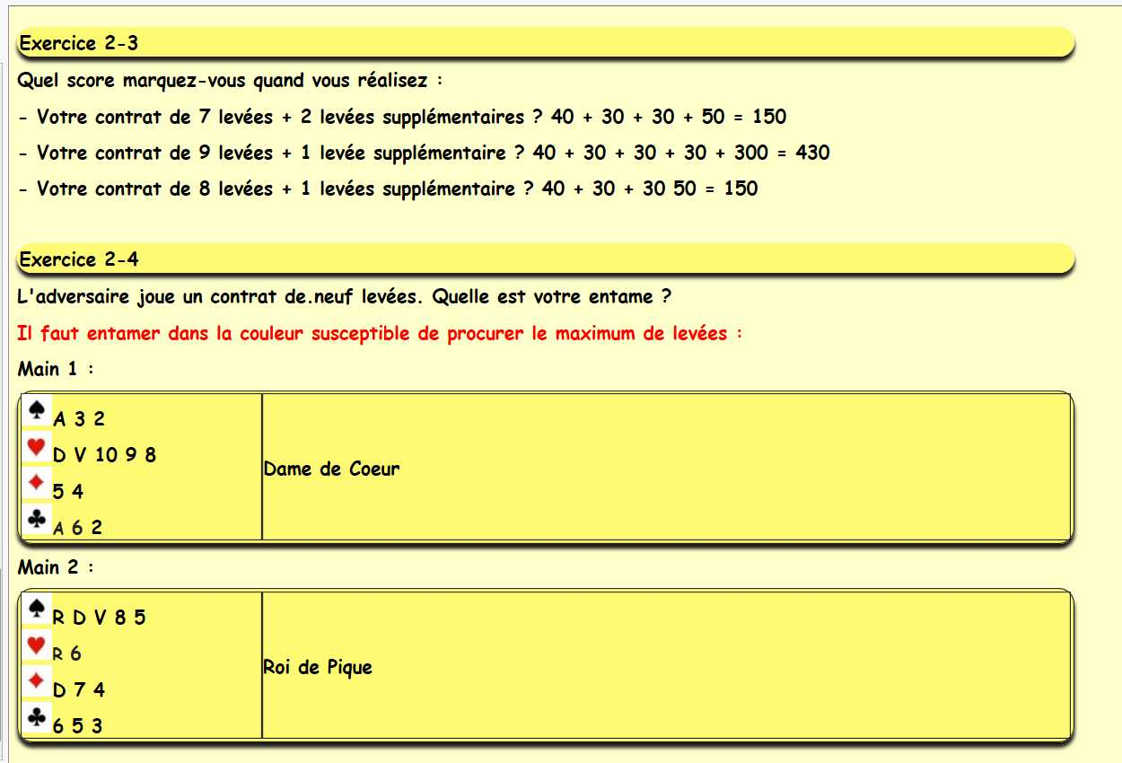

Slide 6
Chapitre 2 – Leçon 4
Les couleurs bloquées

Slide 7

Chapitre 2 – Leçon 4
Cartes maîtresses supplémentaires Exercice 1 :
R
A D
Nord joue la 1ère carte
1 : Roi et As 2 : Dame 3 CM pour 2 levées
Réponses :

Slide 8
Chapitre 2 – Leçon 4
Cartes maîtresses supplémentaires
A R V
D 10 5 2
Nord joue la 1ère carte
1 : As et 2 2 : Roi et 5 3 : Valet et Dame 4 : 10 5 CM pour 4 levées
Réponses :

Slide 9
Chapitre 2 – Leçon 4
Cartes maîtresses supplémentaires
A R 10 2
D V
Nord joue la 1ère carte
1 : 2 et Dame 2 : Valet et As 3 : Roi 4 : 10 5 CM pour 4 levées
Réponses :

Slide 10
Chapitre 2 – Leçon 4
Cartes maîtresses supplémentaires
A V
R D 10 4
Nord joue la 1ère carte
1 : As et 4 2 : Valet et Roi 3 : Dame 4 : 10 5 CM pour 4 levées
Réponses :

Slide 11
Chapitre 2 – Leçon 4
Communication externe
A
R D
A R D
V 10 5 2
Couleurs
bloquées
D V 10 2
A R
A R D V
10 9 8 7 6

Slide 12
Chapitre 2 – Leçon 4
Communication externe
A
7 5
R D
A
Sud joue la 1ère carte.
Faire le maximum de levées.
1 : Dame et As de 2 : 5 et As de 3 : Roi de
Réponses :

Slide 13
Chapitre 2 – Leçon 4
Communication externe
A R D
3 2
V 10 5 2
A
Sud joue la 1ère carte.
Faire le maximum de levées.
1 : 2 et As de 2 : Roi et 5 de 3 : Dame et 10 de 4 : 2 et As de 5 : Valet de
Réponses :

Slide 14
Chapitre 2 – Leçon 4
Communication externe
D V 10 2
A
A R
5 4 3
Sud joue la 1ère carte.
Faire le maximum de levées.
1 : As et 2 de 2 : Roi et 10 de 3 : 3 et As de 4 : Dame de 5 : Valet de
Réponses :

Slide 15
Chapitre 2 – Leçon 4
Communication externe
A R D V
3 2
10 9 8 7 6
A
Sud joue la 1ère carte.
Faire le maximum de levées.
1 : 6 et As de 2 : Roi et 7 de 3 : Dame et 8 de 3 : Valet et 9 de 4 : 2 et As de 5 : 10 de
Réponses :

Slide 16
Chapitre 2 – Leçon 4
Exercice 2 : Communication externe
D
5 4 2
A R 2
A
Sud joue la 1ère carte.
Faire le maximum de levées.
1 : 2 et Dame de 2 : 2 et As de 3 : As de 4 : Roi de
Réponses :

Slide 17
Chapitre 2 – Leçon 4
Exercice 2 : Communication externe
A
D V 5 3
6 3 2
A R
Sud joue la 1ère carte.
Faire le maximum de levées.
1 : As et Roi de 2 : 2 et As de 3 : Dame et Valet de
Réponses :

Slide 18
Chapitre 2 – Leçon 4
Exercice 3 : Communication externe
A
D 7 4
4 2
A R
Sud joue la 1ère carte.
Faire le maximum de levées.
1 : As et Roi de 2 : 2 et As de 3 : Dame de
Réponses :

Slide 19
Chapitre 2 – Leçon 4
Exercice 3 : Communication externe
6 3
A R D
A
V 5 4 2
Sud joue la 1ère carte.
Faire le maximum de levées.
1 : 2 et As de 2 : Roi et 4 de 3 : Dame et 5 de 2 : 3 et As de 3 : Valet de
Réponses :

Slide 20
Chapitre 2 – Leçon 4
Exercice 3 : Communication externe
A
R D 5
7 6 4
A
Sud joue la 1ère carte.
Faire le maximum de levées.
1 : As et 5 de 2 : 4 et As de 3 : Roi de et 6 de 4 : Dame de et 7 de
Réponses :

Slide 21
Chapitre 2 – Leçon 4
Exercice 3 : Communication externe
D 6 2
R D
2
A R
A V 3
3
Sud joue la 1ère carte.
Faire le maximum de levées.
1 : As et 2 de 2 : Roi et 6 de 3 : 3 et Roi de 4 : Dame de et 3 de 5 : Dame et As de 6 : Valet de et 2 de
Réponses :

